Slide 1
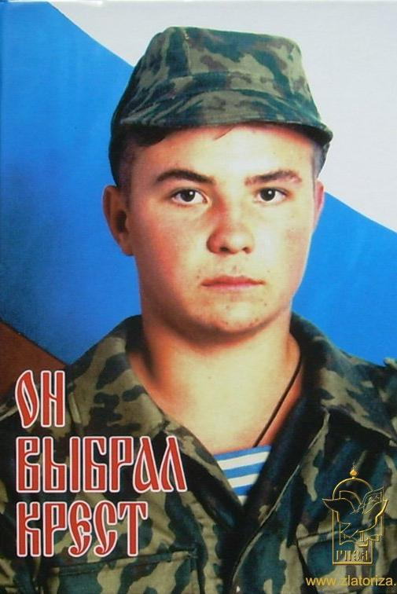
Воин Евгений Родионов

Slide 2
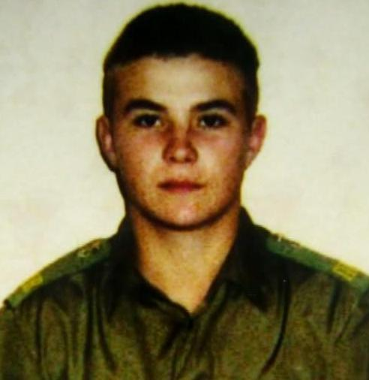
В Чечне шла жестокая война... Рядовой пограничник Евгений Родионов завершал обучение в части спецподготовки пограничных войск в г. Неман Калининградской области.

Slide 3
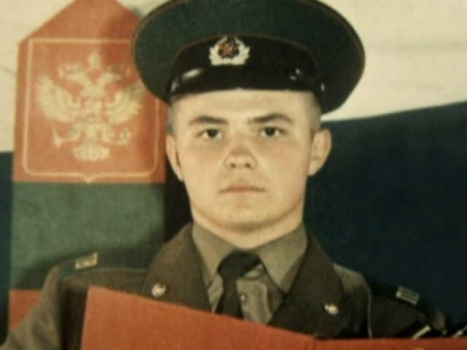
«Мама, я не просто солдат, я - пограничник! От судьбы еще никто не ушел...Я могу выйти на дорогу, и меня задавит машина. Разве от этого будет легче? А плен... Это уж как повезет...»
(Из письма солдата)

Slide 4
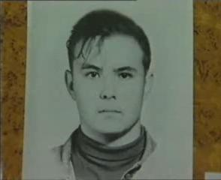
Военная специальность Евгения -гранатометчик
Зимой 1996 года рядовой пограничник Евгений Родионов начал нести службу на Ингушской заставе в составе пограничного отряда особого назначения.

Slide 5
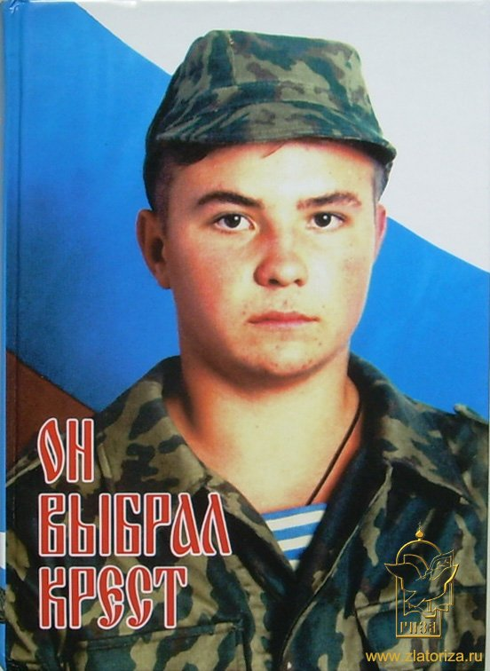
Служба
На границе с Чечней вместе с другими солдатами Женя нес службу на КПП, через который проезжали машины, проходили люди, следуя в Чечню и обратно. Блокпост был не оборудован для проверки: ни света, ни связи, ни огневой поддержки...

Slide 6
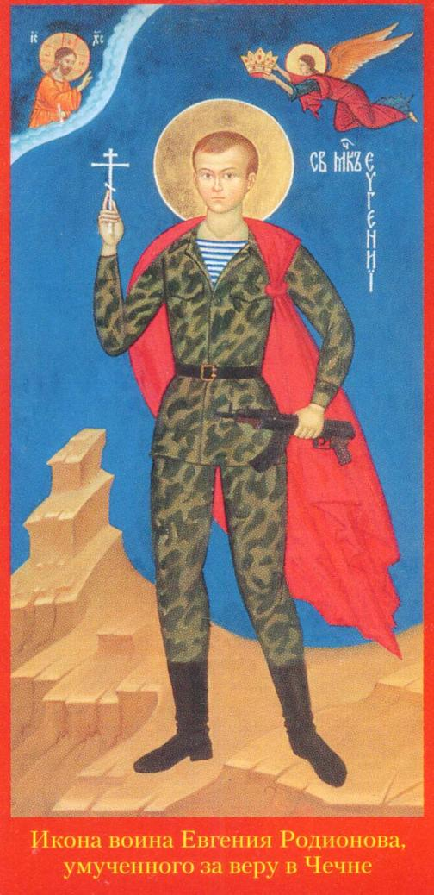
Женя и его сослуживцы досматривали машины, чтобы не допустить провоза оружия и боеприпасов для боевиков.
Однажды ночью "уазик" остановился сам. Из него выскочили несколько хорошо вооруженных бандитов. Завязалась борьба. Спустя некоторое время "уазик" уехал в сторону Чечни, увозя в плен молодых солдат. .

Slide 7
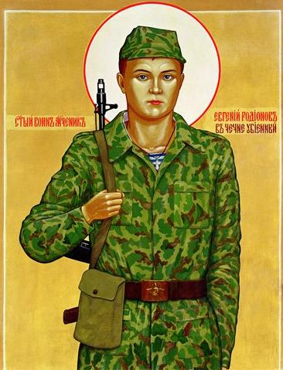
Мученический путь Евгения и его товарищей
Сто дней и ночей провели узники в чеченском плену в местечке Бамут. Их избивали, пытали, подвешивая на дыбе, почти не кормили. Стены сырого темного подвала и бетонный пол почернели от крови солдат. Днем пленников заставляли носить воду, стирать, копать траншеи, таскать ящики с боеприпасами...

Slide 8
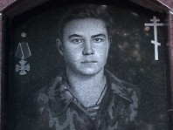
Женя и его друзья пытались освободиться через решетку в маленьком окне, но слишком толстыми были прутья решетки и мало сил у пленников. Ребята пытались вырвать ее, погнули вовнутрь, но дом был построен прочно.
Они мужественно терпели, до последнего веря, что их спасут, не оставят в беде.

Slide 9
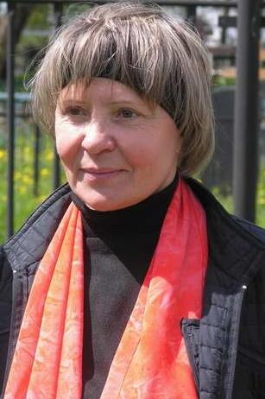
Мама Евгения, не дождавшись от командиров помощи в поисках их бойца, ходила по селам и аулам, пытаясь хоть что-то узнать о пропавшем сыне.
Чеченские женщины и старики кричали на нее, кидали камнями угрожали ей смертью.
И только российские солдаты жалели и кормили её, спрашивали, есть ли новости о сыне.

Slide 10
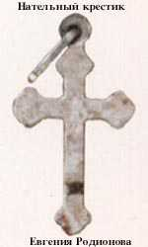
Самые страшные мучения обрушились на Евгения. Православный крестик на его груди был ненавистен врагам. Русскому парню был предложен выбор: погибнуть или сменить веру.
Как его ни мучили, он не снял крест...

Slide 11
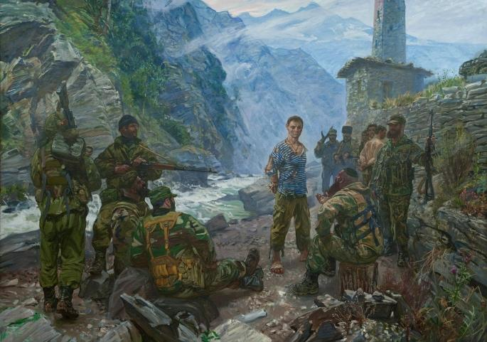
Боевики жестоко казнили Евгения, отрезав ему голову. Это произошло 23 мая 1996 года, в день Вознесения Господня и в день рождения самого Евгения, ему исполнилось 19 лет.

Slide 12
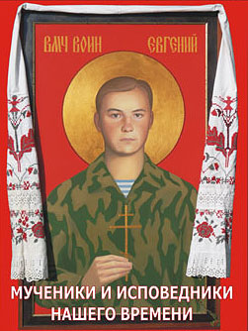
Только 21 сентября убийца сказал матери о смерти сына и запросил выкуп за тело.
Изуродованные тела Евгения Родионова, Андрея Трусова, Александра Железнова и Игоря Яковлева подняты со дна воронки, выбитой авиабомбой.

Slide 13
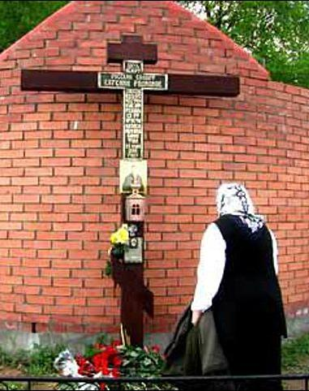
В это время в поселке Курилове, на родине Евгения, начал возрождаться старинный храм Вознесения Господня. В ста метрах от этого храма Земля распахнула свои объятия, принимая тело воина-мученика Евгения Родионова.

Slide 14
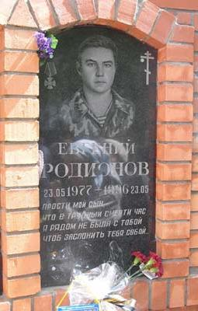
"Здесь лежит русский солдат Евгений Родионов, защищавший Отечество и не отрекшийся от Христа, казненный под Бамутом 23 мая 1996 года".

Slide 15
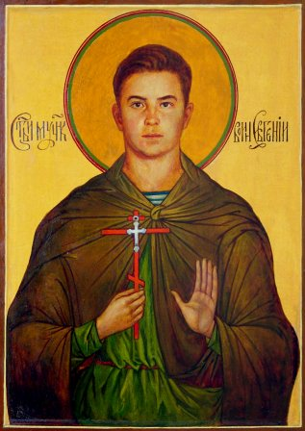
Прошли годы со дня гибели рядового Евгения Родионова и его боевых друзей, а память жива.
Написано 160 икон воина-мученика Евгения, они появились в 26 храмах России. Некоторые из них мироточат.
На Алтае возносит молитвы Свято-Евгеньевский храм.

Slide 16
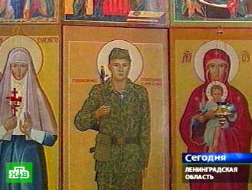
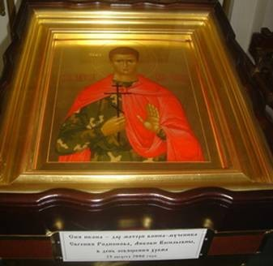

Slide 17
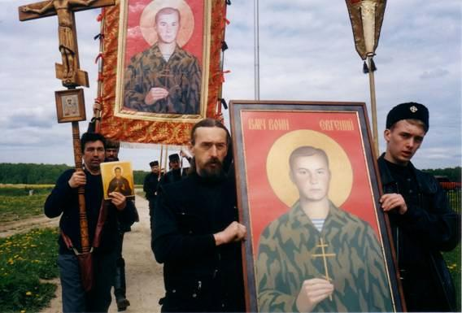
На его могилу едут с Поволжья, Чувашии, Украины. О нем знают в Америке, Японии, Германии, на Кавказе. В Сербии его называют Евгением Русским. Его любят солдаты, его помощи просят в тюрьмах.

Slide 18
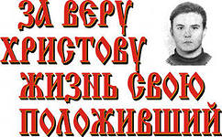
Однажды на могилу Жени приехал ветеран Великой Отечественной войны. Сняв с себя фронтовую медаль “За отвагу”, он положил ее на могилу и сказал:“Он душу России спас!”

